Slide 1
Statusmøde Uge 15 - 2024
Aske Walther Sørensen / Implementering

Slide 2





Struktur for mødet
Da vi er mange, skal du som udgangspunkt holde kamera og mikrofon slukket
Ræk hånden op og tænd mikrofon og kamera, når du har spørgsmål
Mødet optages og lægges på KOMBITs dokumentbibliotek

Slide 3











KOMBITs KP-team
KY kontanthjælpsreform

Slide 4

Dagsorden
Sagsbehandler og
systemansvarlig
Får I glæde af jeres ”Team”?
Release 5.1 – 27. maj 2024
Release 5.0 – 25. marts 2024
Kort nyt
Kendte fejl
Spørgsmål
Hvad sker på næste statusmøde?
3 nye KLIK-opgaver
Status på driften
Tak for i dag
Systemansvarlig

Slide 5
Får I glæde af jeres ”Team”?

Slide 6

Hvordan skaber jeres Team værdi for jer?
Får I glæde af jeres ”Team”?
Hvad har givet værdi tidligere?
Hvad skal der mere af?
Hvad kunne det også bruges til?
Hvordan får vi givet liv til jeres ”Team”?

Slide 7
Release 5.1 27. maj 2024

Slide 8

Ny funktionalitet KP release 5.1 – 27. maj 2024
Version 1 / marts 2024
Ændringer med seneste version er markeret med gul

Slide 9
Ny funktionalitet
Release 5.1
Beskrivende titel | Beskrivelse
Indberetning af træk og ydelser på passiv sag | Det bliver muligt at bevilge træk og ydelser tilbage i en periode, hvor borger var berettiget, selvom borgeren ikke er berettiget nu. Det kan fx være i tilfælde, hvor borger er død.
Mulighed for at ændre antal fodbehandlinger | Det bliver muligt at tilføje eller fjerne antal fodbehandlinger. Det gælder både antallet af bevilgede fodbehandlinger samt antallet af brugte på en bevilling. Dermed bliver det også muligt at korrigere ifm. regninger betalt for 2023.
Tilbage til opgaveindbakken forbedret | Når sagsbehandler åbner og håndtere en opgave fra opgaveindbakken, og efterfølgende returnerer til opgaveindbakken via ”Luk og gå tilbage til opgaveindbakken”, husker KP nu hvor i opgaveindbakken sagsbehandler var samt evt. sorteringer.
Retvisende startdato på helbredstillægskort ved tilflytning | Når en borger får nyt helbredstillægskort ifm. flytning, vil det nye helbredstillægskort få tilført en startdato svarende til tilflytningsdatoen. Tidligere benyttede KP d. 1. januar som startdato.

Slide 10

Testerer til release 5.1 efterlyses
Release 5.1
Brugervenlighedstest: 23. - 24. april 2024
Accepttest: 29. - 30. april 2024
Læs mere i mail sendt d. 3.4 til systemansvarlige og tidligere testere, eller skriv til KP@kombit.dk

Slide 11
Release 5.0 25. marts 2024

Slide 12

Pilotafprøvning Status
Release 5.0
eFaktura
Vi har set faktura, som er blevet behandlet i KP og resulterede i det forventede retursvar fra Opus.
KPs retursvar resulterer dog i forkert besked i Opus. Netcompany og serviceplatformen arbejder på fejlen.
Fejlen har forsinket afprøvningen. Derfor udsætter vi pilotafprøvningen til d. 6.5.
eFaktura 3 opdateres med ny startdato.
MAF-indbetaling via SE nummer
Første forsøg endte på samme konto som tidligere
Fejlen fundet og rettet
Ny testkørsel i morgen fredag d. 12.4

Slide 13
Tidslinje
Release 5.0
Uge 11:
- KOMBIT pilot-undervisning
Uge 16:
- KOMBIT spørgetime eFaktura 6
Uge 17-19:
- KOMBIT undervisning for ”1. bølge” (?)
Uge 12
Uge 13
Uge 14:
- KOMBIT spørgetime eFaktura 4
Uge 15:
- KOMBIT spørgetime eFaktura 5
Pilotafprøvning starter 2. april:
eFaktura
MAF-indbetaling til selvvalgt bankkonto
Boligstøttedata
Pilot afslutter 6. maj
R5.0
Go live
25. marts
OBS
Gradvis ibrugtagning understøttes af video og tilhørende spørgetimer

Slide 14

Boligstøttedata kan ikke modtages fra release 5.0
Release 5.0
Test af data fra UDK BO har vist, at data i nogle tilfælde kan afvige fra de regler, der er sat op i KP.
UDK BO vil fortsætte med at udstille deres rapporter indtil data kan modtages korrekt. Rapporterne om boligstøtte i KP, som I kan se i KP fra release 5.0, vil derfor være tomme indtil den endelige ændring er på plads.
Data for juni forventes at komme i KP.
Du skal være opmærksom på, at I får kommunikeret ovenstående ud til andre relevante parter jf. aftaler I har lavet ifm. KLIK-opgaven ”(Boligstøtte 2) Tilpas jeres arbejdsgange relateret til boligstøttedata i KP”

Slide 15
Begrundelse i bevillingsbrev
Der er i forbindelse med spørgetimen mandag den 8. april blevet der sat spørgsmålstegn ved, at borgers formue ikke fremgår i bevillingsbrevet. Det var opfattelsen, at alle betingelser for en bevilling skal fremgå af bevillingsbrevet jf. forvaltningsloven.
KOMBIT har undersøgt sagen og jf. forvaltningslovens § 22 er det ikke et krav, at alle betingelser for en bevilling fremgår af bevillingsbrevet.
Forvaltningsloven siger:
Begrundelse m.v.
§ 22. En afgørelse skal, når den meddeles skriftligt, være ledsaget af en begrundelse, medmindre afgørelsen fuldt ud giver den pågældende part medhold.
§ 23. Den, der har fået en afgørelse meddelt mundtligt, kan forlange at få en skriftlig begrundelse for afgørelsen, medmindre afgørelsen fuldt ud giver den pågældende part medhold. En begæring herom skal fremsættes over for myndigheden inden 14 dage efter, at parten har modtaget underretning om afgørelsen.
Stk. 2. En begæring om skriftlig begrundelse efter stk. 1 skal besvares snarest muligt. Hvis begæringen ikke er besvaret inden 14 dage efter, at begæringen er modtaget af vedkommende myndighed, skal denne underrette parten om grunden hertil samt om, hvornår begæringen kan forventes besvaret.
§ 24. En begrundelse for en afgørelse skal indeholde en henvisning til de retsregler, i henhold til hvilke afgørelsen er truffet. I det omfang, afgørelsen efter disse regler beror på et administrativt skøn, skal begrundelsen tillige angive de hovedhensyn, der har været bestemmende for skønsudøvelsen.
Stk. 2. Begrundelsen skal endvidere om fornødent indeholde en kort redegørelse for de oplysninger vedrørende sagens faktiske omstændigheder, som er tillagt væsentlig betydning for afgørelsen.
Stk. 3. Stk. 1, 2. pkt., og stk. 2 gælder ikke i de sager, der er nævnt i § 11, stk. 2. Begrundelsens indhold kan i øvrigt begrænses i det omfang, hvori oplysninger kan undtages fra aktindsigt, jf. §§ 15-15 b.

Slide 16
Oversigt over ny funktionalitet KP release 5.0 – 25. marts 2024
Version 3 / Marts 2024 – Ændringer er markeret med gul

Slide 17
Ny funktionalitet
Udstilling af boligstøttedata vedr. KMF/MAF er udskudt grundet afvigelser i data fra UDK BO. Rapporterne vil derfor være tomme i forlængelse af releasen. UDK Boligstøtte vil fortsætte med at udstille deres rapporter indtil data kan oversendes korrekt.
Release 5.0.0
Beskrivende titel | Beskrivelse
Modtagelse og behandling af eFaktura i KP inkl. automatisk validering. | KP kan modtage eFaktura og foretage automatisk validering ved modtagelse. Ved almindelig helbredstillæg kan KP godkende betaling automatisk, hvis borger ikke er medlem af Sygeforsikring ‘danmark’, og I kan opsætte en beløbsgrænse, som styrer, om en eFaktura lægges ud til manuel behandling. Afvisning vil typisk blive lagt til manuel sagsbehandling. Ved udvidet og personlige tillæg understøtte KP manuel sagsbehandling. Ved godkendelse af en eFaktura sendes bogføringsoplysninger til kommunens økonomisystem. Det bliver desuden muligt at håndtere kredit nota og rykkere.
Sagstyper til Almindeligt helbredstillæg | Sagstypen ”Almindeligt helbredstillæg” erstattes af en sagstype for hver af de 7 almindelige helbredstillæg - medicin, tandlæge, høreapparat, fysioterapi, fodterapi, psykologhjælp og kiropraktorbehandling. Der vil ikke ske konvertering af de ”gamle” sager med almindelig helbredstillæg.
Forbedret udbetalingsmeddelelse | Opsætningen af udbetalingsmeddelelsen forbedres, så den bliver nemmere at forstå for borger.
Udstilling af boligstøttedata vedr. KMF/MAF | Boligstøttedata vedr. (primært) KMF og MAF bliver tilgængeligt via 3 rapporter og LIS-data. Tidligere har I modtaget disse data på lister fra UDK.
Modtagelse af MAF-udbetaling til selvvalgt NemKonto (SE-nr.) | Det bliver muligt at vælge hvilken bankkonto overførsel af MAF skal ske til. Således kan alle MAF-betalinger samles på én konto for at lette arbejdet med afstemning.
MAF sumrapport | Rapport til lettere afstemning af bank
Vedligeholdelse af snitflader | Teknisk vedligehold.

Slide 18
Kort nyt

Slide 19

Oplysningspligt, når vi betaler til leverandører, der ikke er moms-registreret
Kort nyt
Hvis en kommune udbetaler et beløb til en virksomhed, som ikke er moms-registreret, skal betalingen indberettes til SKATs indkomstregister.
Denne indberetning er relevant uanset om der udbetales til alternativ modtager eller betales e-Faktura, og er IKKE noget KP understøtter.
Der er tale om ganske få tilfælde, hvor virksomhedens omsætning er under grænsen, som påkræver en momsregistrering.

Slide 20

Ændring vedr. kommunal medfinansiering (KMF)
Kort nyt
Afgørelse fra ankestyrelsen vedr. betalingspligt af kommunal medfinansiering (KMF).
Handlekommunen på udbetalingstidspunktet skal betale KMF.
På den baggrund har en række kommuner sendt mellemkommunale opkrævninger.
KOMBIT har orienteret UDK, så UDK kan sikre korrekt opkrævning af kommunen.
Vi følger med i UDKs håndtering af ovenstående og retter til i KP, hvis det påvirker MAF.

Slide 21

Finansieringskommune og ny MAF-lovgivning
Kort nyt
Release til KP d. 24. april.
Dvs. at fra kørslen i maj håndteres det korrekt af KP.
OBS: KLIK-opgaven PL 12

Slide 22






Vil du (fortsat) modtage nyhedsbrev?
Udkast
1. marts
Jf. GDPR må tilmeldtes mailadresser ikke flyttes til den nye platform!
I skal derfor tilmelde jer igen.
Tilmeld nyhedsbrev fra Arbejdsmarked og beskæftigelse

Slide 23
Tips

Slide 24
Tips
Udkast

Slide 25

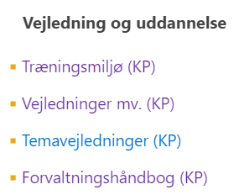
Hvor ligger vejledninger mv.?
Tips
Udkast
Resultatet af brugertilfredshedsundersøgelsen viser, at mange medarbejdere ikke kan finde vejledningsmaterialer.
HUSK at I kan finde mange forskellige materialer på KOMBITs dokumentbibliotek: KP dokumentbibliotek
Centrale vejledninger ligger på driftssiden, men pga. uhensigtsmæssigt design, er de centrale vejledninger suppleret af dokument med links til øvrige på dokumentbiblioteket: Vejledninger – KP- Driftsside

Slide 26
Kendte fejl

Slide 27
KP logger ud for tidligt Fortsat problem med udløb
Kendte fejl
Bruger logges ud pga. ”time out”.
Opleves problemer med, at I skal lukke browser og logge på igen, skal I melde tidspunkt og bruger ind via Min Support.
Afventer løsninghorisont

Slide 28
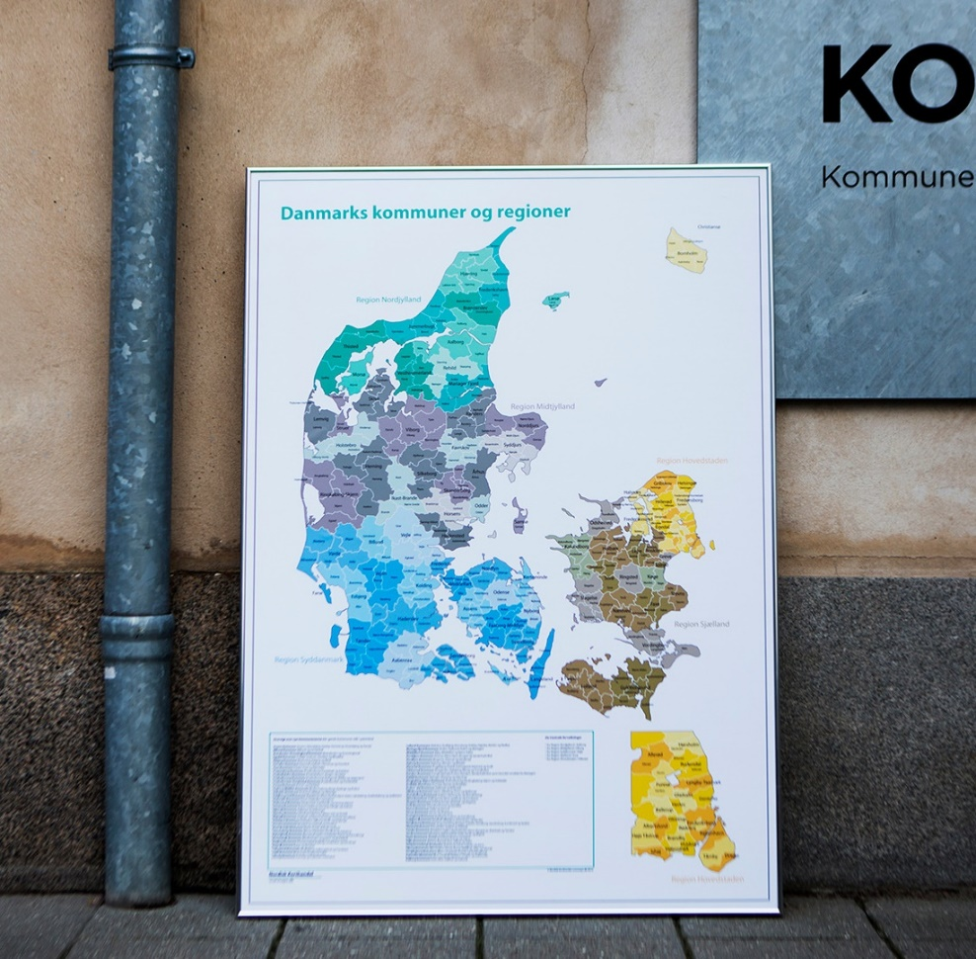

Årsopgørelsesfane er ikke tilgængelig
Kendte fejl
På baggrund af en opdatering hos SKAT er årsopgørelsesfanen ikke tilgængelig.
Link til driftsbesked
KP
Årsopgørelse
Løst

Slide 29


Problem med at slette planlagte udbetalinger
Kendte fejl
Planlagt udbetaling kan ikke slettes.
Work around = sæt beløb til 0 kr.
Link til driftsbesked
KP
Handlinger
Ret planlagt udbetaling
Slet
Beløb = 0 kr.
Løst

Slide 30



Beskeder ved ændring af CPR-nummer
Kendte fejl
KP modtager ikke beskeder fra CPR, hvis en borger skifter CPR-nummer.
KP er fortsat i kontakt med Serviceplatformen omkring en løsning.
Når problemet er løst, vil vi sørge for at berørte borgere opdateres med al information fra det gamle CPR-nummer.
Løst

Slide 31
Årsopgørelsesfane er ikke tilgængelig
Kendte fejl
På baggrund af en opdatering hos SKAT er årsopgørelsesfanen ikke tilgængelig.
Link til driftsbesked
UDKAST
Afventer løsninghorisont

Slide 32
Visningsfejl for indflytningsdato
Kendte fejl
Indflytningsdato vises forkert på personoverblikket, når borger har flere aktive adresser, og når en udenlandsk adresse har den seneste indflytningsdato.
Den rigtige dato kan fortsat ses i historikken/detaljevisningen.
KP
Overblik
Flere aktive adresse + Seneste indflytningsdato er på udenlandsk adresse
--- -- -- --- -- - - -
Adresse
-- - - - -- --- -------
-- ----- -- -- -- -- ---
Indflytningsdato
---- -- ------ - - -
Løst 28.06.23

Slide 33


Visningsfejl for udenlandske adresser
Kendte fejl
I historikken/detaljevisningen for adresse er der yderligere visningsfejl. En del registrerede udenlandske adresser er tomme.
Indflytningsdato udstilles stadig korrekt.
KP
Overblik
--- -- -- --- -- - - -
Adresse
-- - - - -- --- -------
-- ----- -- -- -- -- ---
---- -- ------ - - -
Viser ikke altid hele den udenlandsk adresse. Fx husnr. kan mangle.
Løst 28.06.23

Slide 34
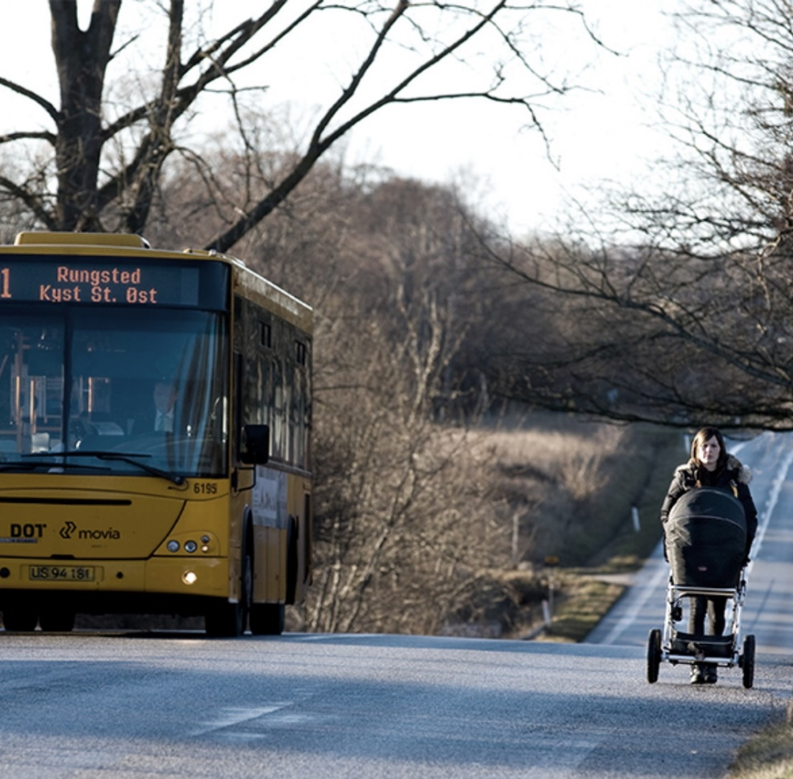

Opret journalnotat kan ikke færdiggøres fra enkeltsagsvisningen
Kendte fejl
Ved klik på handlingsknappen ”Opret journalnotat” fra enkeltsagsvisningen kan KP ikke færdiggør opgaven, når sagen er automatisk valgt af systemet.
Work around: fjern sagen og tilføj igen manuelt.
KP
Enkeltsagsvisning
Handlinger
Opret journalnotat
Automatisk valgt sag
Løst 26.07.23

Slide 35


Slide 36


Spørgsmål til KOMBIT eller andre kommuner?

Slide 37
Hvad sker der på næste statusmøde?

Slide 38

Hvad sker på næste statusmøde?
Generel spørgetime d. 6. maj (uge 19)
Statusmøde d. 7. maj (uge 19)
Erfaringer fra pilotafprøvning

Slide 39
Følgende er primært henvendt KP-systemansvarlig

Slide 40
3 nye KLIK-opgaver

Slide 41

eFaktura 9 og 10 Mapning og ibrugtagning
3 nye KLIK-opgaver
(eFaktura 9) Foretag mapning i jeres økonomisystem
Som fortalt til webinar om eFaktura 5, er der desværre behov for derfor at I ”kopierer” jeres eksisterende mapning af ydelser, der er relevante for eFaktura, men med den tilføjelse, at art og ejerforhold medtages i mapningen.
(eFaktura 10) Planlæg og gennemfør forudsætninger for ibrugtagning
Behov for at serviceaftaler underskrives i god tid (eFaktura 8 / 8b), da vi efterfølgende skal bestille webrute
Løbende ibrugtagning understøttes med video kombineret med spørgetimer målrettet ibrugtagning af eFaktura

Slide 42

Placér og igangsæt opgave med lister
3 nye KLIK-opgaver
(PL 12) Placér og igangsæt opgave vedr. korrektion af historiske refusionsafregninger
Alene placering og forankring af opgave
Vi har sendt indkaldelser til webinar om opgaven med korrektion

Slide 43
Status på driften

Slide 44
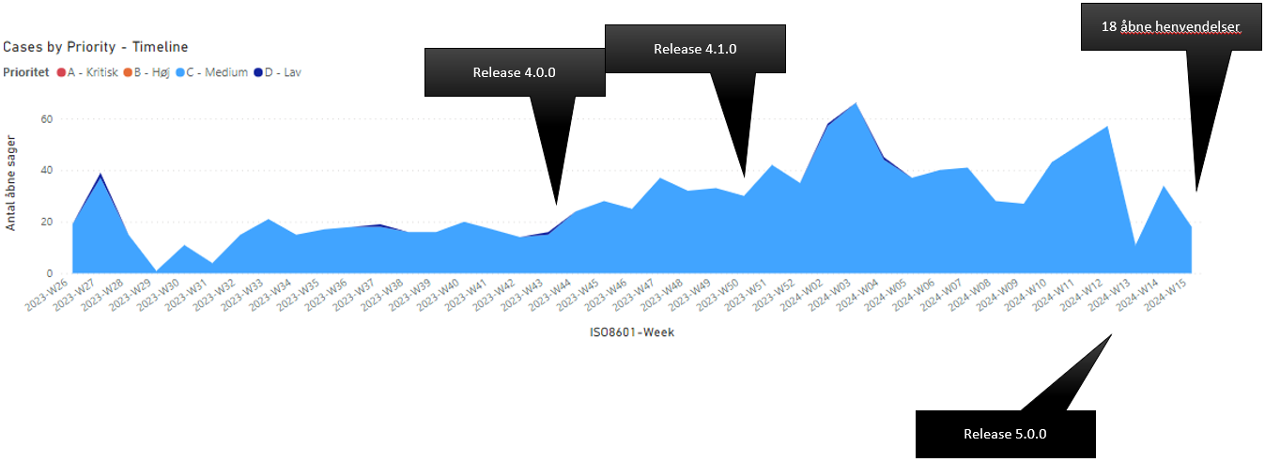
Ikke analyserede fejlmeldinger
Status på driften

Slide 45
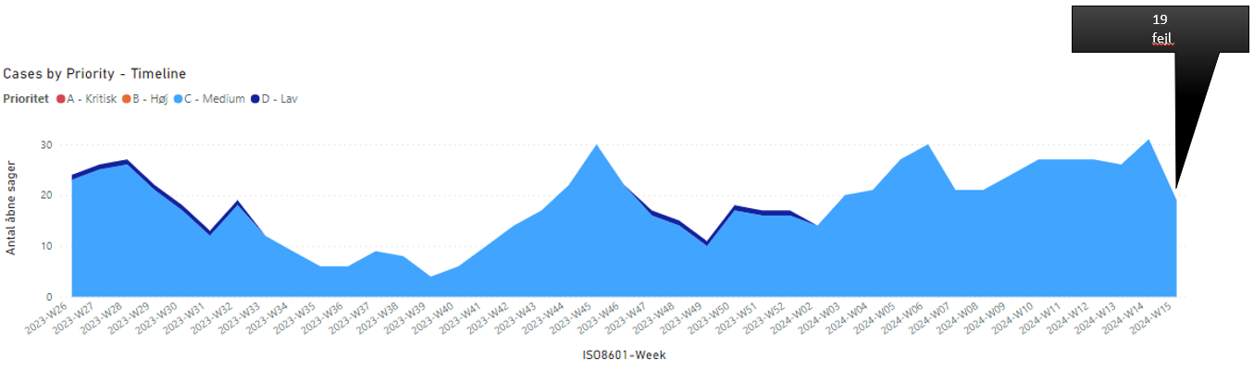
Godkendte fejl
Status på driften

Slide 46
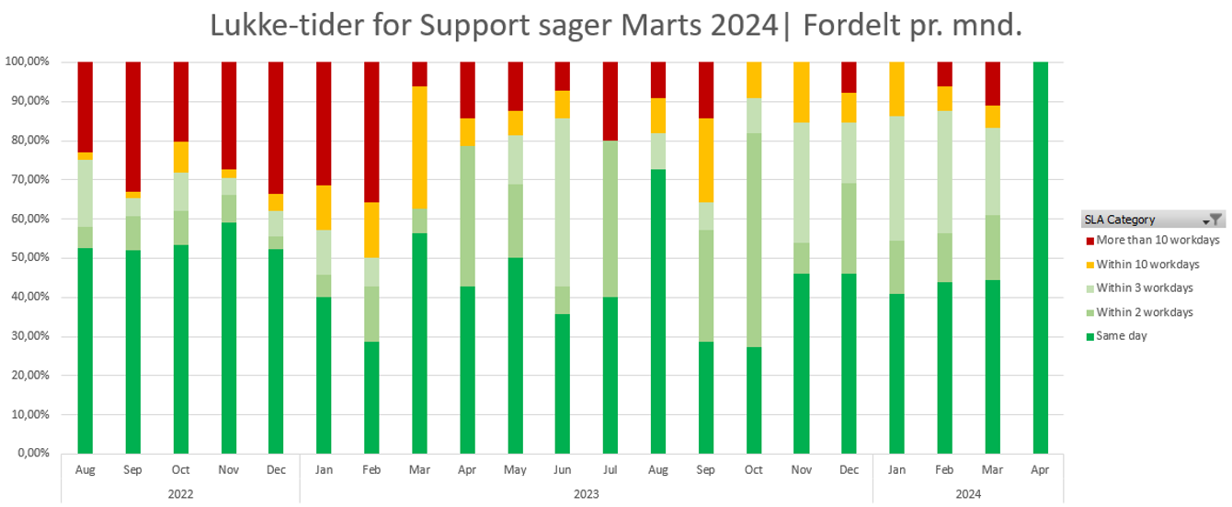
Supportsager
Status på driften

Slide 47
Tak for i dag

